Slide 1
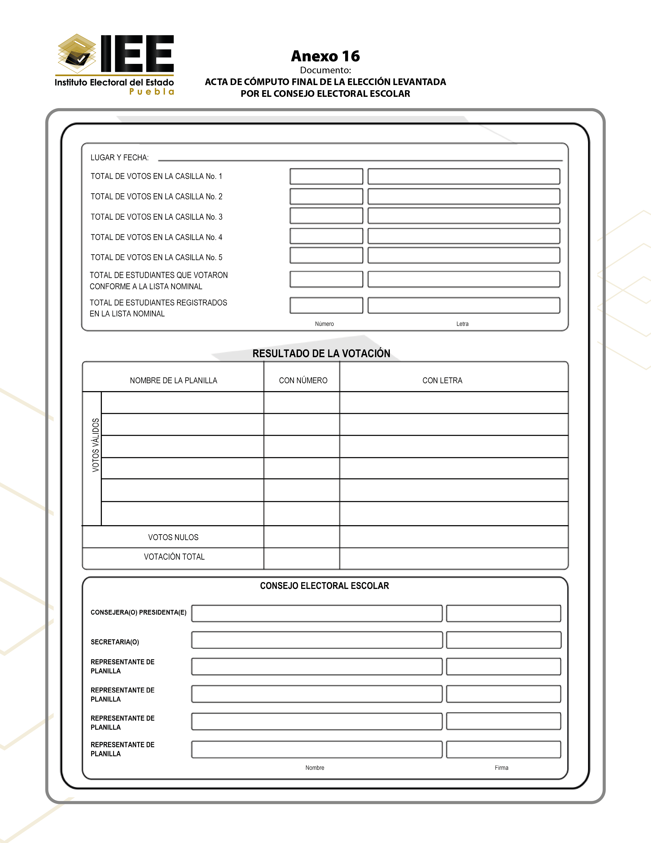
Coloque Logotipo
y/o
Emblema de la escuela
Inserte datos
000
cantidad
000
cantidad
000
cantidad
000
cantidad
000
cantidad
000
cantidad
000
cantidad
Nombre
000
Cantidad
Nombre
000
Cantidad
Nombre
000
Cantidad
Nombre
000
Cantidad
Nombre
000
Cantidad
Nombre
000
Cantidad
000
Cantidad
000
Cantidad
Nombre
Nombre
Nombre
Nombre
Nombre
Nombre

